Slide 1
Densely Connected
Convolutional Networks
성현아

Slide 2
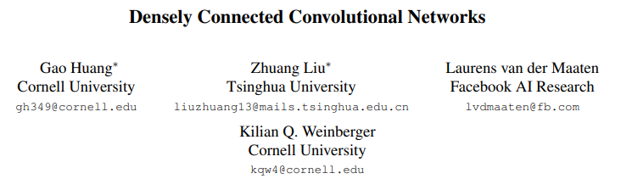
DenseNet
convolution network는 입〮출력 쪽의 계층간의 연결이 짧을수록 더 깊고 정확하게, 효율적으로 훈련하게 만들 수 있음
본 논문에서는 각 계층을 다른 모든 계층에 대해 feed-forward 형식으로 연결한
밀집된 convolutional network(DenseNet)를 소개
Feed-forward: 흐름이 단방향인 신경망

Slide 3
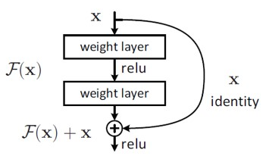
DenseNet
CNN이 깊어질 때 ->
입력값 또는 기울기에 대한 정보가 많은 layer를 거치면서
네트워크 끝에 도달했을 때는 대부분 사라짐
그래서
ResNet과 Highway Networks는 identity connection을 통해 신호를 우회하는 것을 시도
초반부 layer를 어떻게든 후반부 layer로 이어준다는 아이디어
ResNet의 identity connection
네트워크의 layer간 정보 흐름을 최대화 하기 위해
모든 계층을 서로 직접적으로 연결

Slide 4
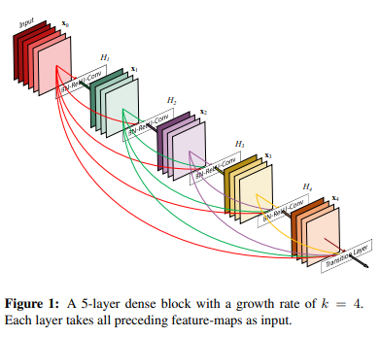
DenseNet
네트워크의 layer간 정보 흐름을 최대화 하기 위해 모든 계층을 서로 직접적으로 연결
-> feed-forward 특성을 살리기 위해 자신의 feature map(output)을 자신 이후에 나오는 모든 계층에 전달
각 layer는 이전 layer 1개뿐만 아니라, 이전의 모든 layer들로부터 추가적인 정보를 얻고
자신의 feature map은 그다음의 모든 layer로 전달
n번째 layer는 자기 자신 이전의 모든 convolution block들의 feature map들을 input으로 갖게 됨
-> 이런 밀집 패턴 때문에 DenseNet 이라 불림

Slide 5
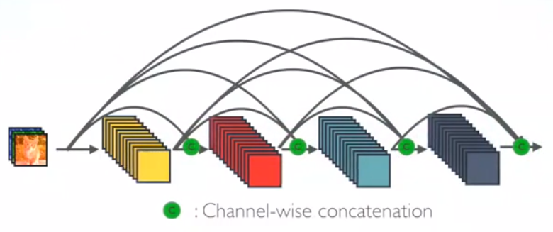

DenseNet
전통적인 convolutional network -> L 개의 layer일 때 총 L 개의 connection
DenseNet -> 개의 직접적인 연결을 가짐
그 다음 레이어에만 connection을 연결하기 때문
BUT
$$\frac{L(L+1) }{2}$$
각 layer에 이전의 모든 layer들의 feature map(output)이 연결되어 입력으로 작동하기 때문
ㅌㅌㅋㅋㅋㅋㅋㅋㅋㅋㅋㅋㅋㅋㅋㅋㅋㅋㅋㅋㅋㅋㅋㅋㅋㅋㅋㅋㅋㅋㅋㅋㅋㅋㅋㅋㅋㅋㅋㅋㅋㅋㅋㅋㅋㅋㅋㅋㅋㅋㅋㅋㅋㅌㅁㅋㅁㅁㅋㄴㅁㅁㅁㅁㅁㅁㅁㅁㅁㅌㅌㅋㅌㅋㅌㅋㄴㅁㅋㄴㄴㅁㅌㅋㅌㅋㅌㅋㅌㅋㅋㅌㅋㅋㅌㅌㅌㅌㅌㅌㅌㅌㅋㅁㅌㄴㅁㅁㅁㄴㄴㅌㅋㅋㅌㅁㄴㅋㄴㅁㅋㅋㅌㅌㅌㅋㅋ
기울기 손실 문제 완화, 매개변수의 수 감소

Slide 6
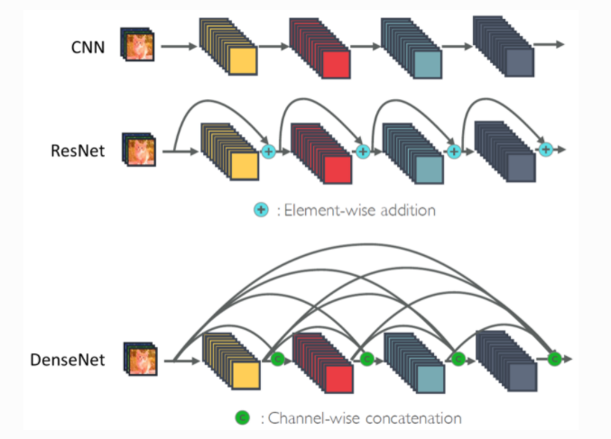
DenseNet

Slide 7
DenseNet 구조 – ResNet connectivity
ResNet의 identity connection
ResNet -> identity function을 이용해 비선형 변환을 우회하는 skip connection을 추가
즉, weight layer들을 통과한 F(x)와 weight layer들을 통과하지 않은 x의 합
BUT
덧셈으로 결합되기 때문에 신경망에서 정보 흐름을 방해할 수도 있음

Slide 8

DenseNet 구조 - Dense connectivity, Composite function
Dense connectivity
정보 흐름의 방해를 개선하기 위해 DenseNet은 또 다른 connectivity pattern을 제안
-> 모든 layer가 자신 이후의 모든 layer로 향하는 direct connection을 가지는 것
결과적으로 l번째 layer의 출력은 이전 layer의 feature map들이 결합되어 H_{I}(〮)연산을 수행한 값
Composite function
DensNet에서 H_{l}(〮) 함수는 BN → ReLU → 3x3 Convolution 순서로 구성된 합성함수
BN, ReLU, Convolution 순서에 따른 효율성을 연구한 논문을 인용

Slide 9
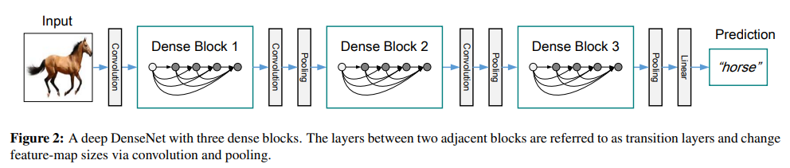

DenseNet 구조 - pooling layer
앞의 식에서 사용한 연산은 feature map의 크기가 바뀌면 사용할 수 없음(크기가 동일해야함)
->
feature map의 크기를 바꾸기 위해 network 전체를 같은 feature map 크기를 가진 레이어들끼리 묶어서 여러 개의 dense block으로 나누고 그 사이에 convolution과 pooling을 수행하는 transition layer를 둠

Slide 10
DenseNet 구조 – Growth rate
이전 layer의 feature map들이 결합되어 연산
-> network가 깊어질수록 feature map 크기가 증가되어 연산량 증가
k -> 각 layer에서 만들어지는 feature map의 채널 수를 조절하는
하이퍼 파라미터 growth rate

Slide 11
DenseNet 구조 – Bottleneck layers
계산 복잡도를 줄이기 위해서 한 가지 작업을 더 거침
기존의 H_{l}(〮) 함수는 BN → ReLU → Conv (3 x 3) 순서로 구성된 합성함수
GoogLeNet에서 convolution layer 전에 1x1 convolution을 하여 channel수를 줄이면 연산 효율성을 높힐 수 있었음
-> bottleneck 구조
이 bottleneck 구조를 DenseNet에서도 사용하여
H_{l}(〮) 을 BN → ReLU → Conv (1 x 1) → BN → ReLU → Conv (3 x 3)로 구성 (DenseNet-B)

Slide 12
DenseNet 구조 – Compression
모델의 압축성을 더욱 높이기 위해 transition layer에서 feature map의 수를 줄여주는 작업을 함
dense block이 m개의 feature map을 transition layer로 전달하면 θm개 feature map을 만듦
θ 의 값은 우리가 지정해주는 하이퍼파라미터(hyper parameter)이며 0 < θ ≤ 1
θ = 1이면 feature map의 개수는 변하지 않음
θ < 1인 DenseNet을 DenseNet-C라 함
DenseNet-B와 DenseNet-C를 합친 버전이 DenseNet-BC

Slide 13
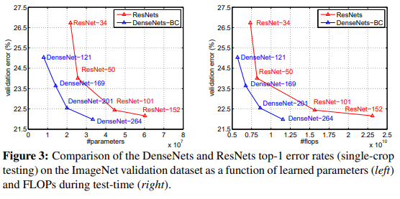
Experiments
ImageNet 데이터셋을 대상으로하여 DenseNet과 ResNet의 parameter 수 및 flops 비교
ResNet과 비슷한 성능을 내는 수준에서 비교했을 때, 파라미터나 연산량이 훨씬 효율적
flops: FLoating point Operation Per Second의 약자로 단위 시간(1초)에 얼마나 많은 floating 연산을 하는지에 관한 지표

Slide 14
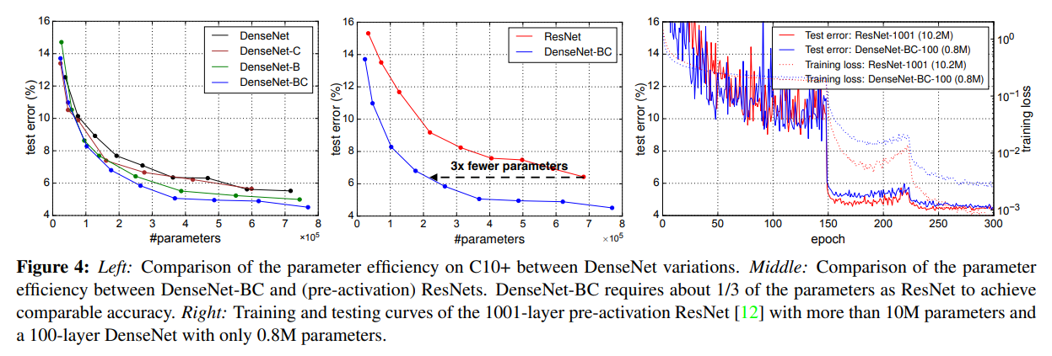
Experiments

Slide 15
Experiments
Bottleneck구조를 사용하고 transition layer에서 차원 축소를 하는 DenseNet-BC의 경우 특히
파라미터가 효율적
DenseNet 변형 간 C10+에 대한 파라미터 효율성 비교

Slide 16
Experiments
같은 수준의 test error 지점
-> DenseNet은 ResNet보다 1/3가량 더 적은 파라미터를 사용했음에도 같은 성능을 냄
DenseNet-BC와 ResNet 간의 파라미터 효율성 비교

Slide 17
Experiments
ResNet이 더 낮은 Training loss로 수렴하지만 비슷한 test error를 보임
-> DenseNet의 효율적인 파라미터 사용이 과적합 문제를 방지해주는 효과가 있기 때문
1020만개의 파라미터를 갖는 1001계층 ResNet과
80만개의 파라미터를 갖는 100계층 DenseNet의 훈련 및 테스트 곡선

Slide 18
결론
DenseNet은 파라미터가 증가하여도 성능이 저하되거나 과적합이 일어나는 것 없이 정확도를 꾸준히 개선할 수 있었으며, 상당히 적은 수의 파라미터 및 연산량으로도 최고 수준의 성능을 낼 수 있음
네트워크 전역에서 특징의 재사용을 가능케 하였기 때문에 더 작고 정확한 모델을 학습할 수 있음

